Slide 1
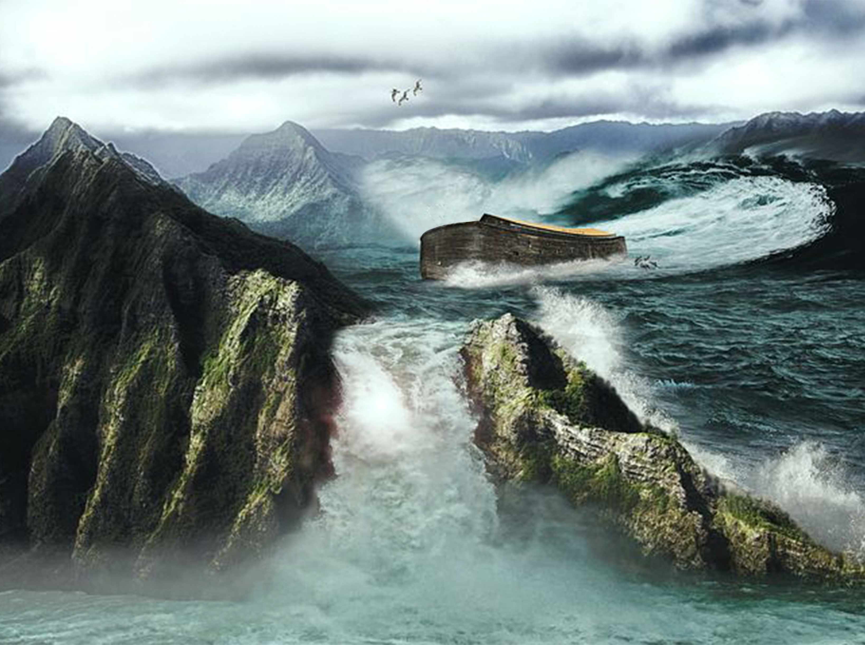

挪亚洪水
之圣经记录
创世记7:17-8:5
第8课

Slide 2

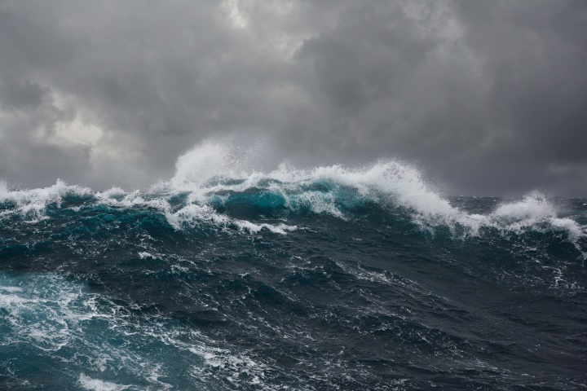

你相信这个世界曾经有过
一场全球性的大洪水吗？
圣经告诉我们：
挪亚洪水曾将所有大陆淹没在水中，
一切高山都曾处于海水之下，
除了方舟上的人和动物外，
其他陆地上的人和动物都因此被淹死。
Notes:
1. 导言
你相信这个世界曾经有过一场全球性的洪水吗？ （P击）圣经告诉我们挪亚洪水曾将所有大陆淹没在水中，一切高山都曾处于海水之下，除了方舟上的人和动物外，陆地上的人和动物都因此被淹死。

Slide 3

你是否听到有人取笑过这个想法，
认为这是无稽之谈？
Notes:
你是否听到有人取笑过这个想法，认为这是无稽之谈？（P击） 尽管现今大部分主流地质学家否认曾有一场全球性大洪水，但挪亚洪水确有发生！

Slide 4
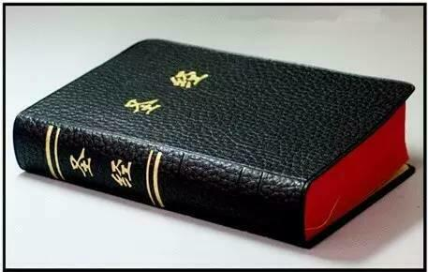
挪亚洪水是记录在圣经的真实历史事件！
怎么知道圣经上说的就一定对呢？
Notes:
挪亚洪水是记录在圣经里的真实历史事件。 （P击）你可能会问“怎么知道圣经上说的就一定对呢？”

Slide 5
证实圣经是真理的三个步骤
1
2
3
第一：自然界证实了存在一位超自然的、非物质的、全能的创造者。
第二：历史学与考古学证明圣经的记载是准确的。
第三：圣经中记载的很多预言在过了很久以后都应验了这证明圣经是上帝的启示。
Notes:
还记得我们说过证实圣经是真理的三个步骤吗？
• （P击）第一步：自然界证实了存在一位超自然的、非物质的、全能的创造者。
• （P击）第二步：历史学与考古学证明圣经的记载是准确的。
• （P击）第三步：圣经中记载的很多预言在过了很久以后都应验了，这证明圣经是上帝的启示。
现在我们就来探讨挪亚洪水的真相。

Slide 6
学习内容
一．全球性大洪水的真相
二．挪亚方舟的真相
三．大洪水的警示
Notes:
这节课的学习内容如下：
一、全球性大洪水的真相
二、挪亚方舟的真相
三、大洪水的警示

Slide 7
学习内容
一．全球性大洪水的真相
1. 大洪水的目的
2. 大洪水的规模
Notes:
挪亚洪水的真相
1. 大洪水的目的
2. 大洪水的规模

Slide 8
请观看视频并回答：
上帝为什么要用大洪水审判全地？
Notes:
接下来我们观看一段 1 分钟的视频，一边看，一边思考：上帝为什么用大洪水审判全地？

Slide 9

Notes:
（P击） 观看视频：《上帝用大洪水灭世的原因》

Slide 10
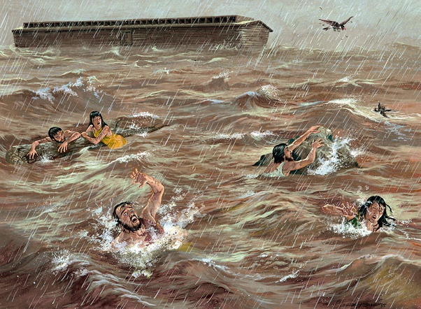
上帝为什么要用大洪水审判全地？
上帝创造很完美
人类悖逆犯罪
罪和死亡进入世界
持续堕落
洪水审判
Notes:
2.1. 大洪水的目的：
上帝为什么用大洪水审判全地？ （P击）从视频中我们看到，上帝起初的创造是完美的，但是因为人类悖逆犯罪，罪和死亡进入世界，各种痛苦也随之而来。在 2000 年内人类变得极其堕落，上帝不得不用大洪水毁灭审判全地。这就是挪亚洪水的原因。

Slide 11
创世记6:5 耶和华见人在地上罪恶很大，终日所思想的尽都是恶，6 耶和华就后悔造人在地上，心中忧伤…… 11 世界在神面前败坏，地上满了强暴。12 神观看世界，见是败坏了；凡有血气的人，在地上都败坏了行为。13 神就对挪亚说：“凡有血气的人，他的尽头已经来到我面前，因为地上满了他们的强暴，我要把他们和地一并毁灭。14 你要用歌斐木造一只方舟……17 看哪，我要使洪水泛滥在地上，毁灭天下，凡地上有血肉、有气息的活物，无一不死。
Notes:
正如圣经创世记中所记载的，（同学们一起读）：
创世记 6:5 耶和华见人在地上罪恶很大，终日所思想的尽都是恶，6 耶和华就后悔造人在地上，心中忧伤。……11 世界在神面前败坏，地上满了强暴。12 神观看世界，见是败坏了；凡有血气的人，在地上都败坏了行为。13 神就对挪亚说：“凡有血气的人，他的尽头已经来到我面前，因为地上满了他们的强暴，我要把他们和地一并毁灭。14 你要用歌斐木造一只方舟……17 看哪，我要使洪水泛滥在地上，毁灭天下，凡地上有血肉、有气息的活物，无一不死。
读完这些经文，你可以回答下面的问题吗？

Slide 12
上帝为什么发起大洪水？
答：_______________________
因为人的罪
Notes:
1. 上帝为什么发起大洪水？
（P击）答：因为人的罪。

Slide 13
发起大洪水的目的是什么？
答：____________________________
要把地和其上所有的都毁灭
Notes:
2. 发起大洪水的目的是什么？
（P击）答：要把地和其上所有的都毁灭。

Slide 14
大洪水毁灭的对象包括什么？
答：______________________________
包括陆地上所有有气息的活物
Notes:
3. 大洪水毁灭的对象都包括什么？
（P击）答：包括陆地上所有有气息的活物。

Slide 15
上帝怀着什么样的心来发起大洪水?
答：______________________________
忧伤的心
Notes:
4. 上帝怀着什么样的心来发起大洪水 ?
（P击）答：忧伤的心。

Slide 16
大洪水的规模：
创世记7:11 当挪亚六百岁，二月十七日那一天，大渊的泉源都裂开了，天上的窗户也敞开了。12四十昼夜降大雨在地上。…… 17 洪水在地上泛滥四十天，水往上涨，使方舟浮起，方舟就从地上漂起来。18 水势汹涌，在地上大大上涨，方舟在水面上漂荡。19 水势在地上极其浩大，普天下所有的高山都淹没了。20 水势汹涌，比山高出十五肘 ，山岭都淹没了。
Notes:
2.2. 大洪水的规模：
如果需要一场毁灭陆地上所有有气息活物的洪水，那这场洪水应该达到怎样的规模呢？我们继续来看接下来的记载：
创世记 7:11 当挪亚六百岁，二月十七日那一天，大渊的泉源都裂开了，天上的窗户也敞开了。12 四十昼夜降大雨在地上。…… 17 洪水在地上泛滥四十天，水往上涨，使方舟浮起，方舟就从地上漂起来。18 水势汹涌，在地上大大上涨，方舟在水面上漂荡。19 水势在地上极其浩大，普天下所有的高山都淹没了。20 水势汹涌，比山高出十五肘 ，山岭都淹没了。

Slide 17
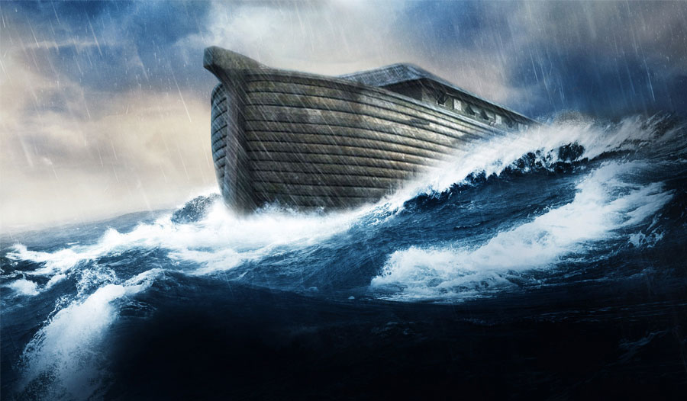
创世记7:21 凡有血肉在地上行动的，就是飞鸟、牲畜、走兽和地上成群的群聚动物，以及所有的人，都死了。22 在干地上凡鼻孔里有生命气息的都死了。23 耶和华除灭了地面上各类的生物，包括人和牲畜、爬行动物，以及天空的飞鸟；他们就都从地上除灭了，只剩下挪亚和那些与他同在方舟里的。24 水势汹涌，在地上共一百五十天。
Notes:
21 凡有血肉在地上行动的，就是飞鸟、牲畜、走兽和地上成群的群聚动物，以及所有的人，都死了。22 在干地上凡鼻孔里有生命气息的都死了。23 耶和华除灭了地面上各类的生物，包括人和牲畜、爬行动物，以及天空的飞鸟；他们就都从地上除灭了，只剩下挪亚和那些与他同在方舟里的。24 水势汹涌，在地上共一百五十天。

Slide 18
创世记8:1 神记念挪亚和挪亚方舟里的一切走兽牲畜。 神使风吹地，水势渐落。2 深渊的泉源和天上的窗户都关闭了，雨不再从天降下。3 水从地上逐渐消退。过了一百五十天，水就退了。4 七月十七日，方舟停在亚拉腊山上。5 水继续退去，直到十月；十月初一，山顶都露出来了。
（和合本修订版）
Notes:
8:1 神记念挪亚和挪亚方舟里的一切走兽牲畜。 神使风吹地，水势渐落。2 深渊的泉源和天上的窗户都关闭了，雨不再从天降下。3 水从地上逐渐消退。过了一百五十天，水就退了。4 七月十七日，方舟停在亚拉腊山上。5 水继续退去，直到十月；十月初一，山顶都露出来了。（和合本修订版）

Slide 19
备注：
和合本7:17中使用的“地上的昆虫”和19节中“昆虫”翻译不太明确，希伯来语原文是：地上的爬行生物。于是此处选用更接近原文的和合本修订版的翻译。
Notes:
（备注：和合本 7:17 中使用的“地上的昆虫”和 19 节中“昆虫”翻译不太明确，希伯来语原文是：地上的爬行生物。于是此处选用更接近原文的和合本修订版的翻译。）
读完这些经文，我们来思考一下：

Slide 20
大洪水的规模是怎样的？
这是一场淹没所有大陆的洪水，或者说是一场全球性洪水。
Notes:
1. 大洪水的规模是怎样的？
（P击）答：这是一场淹没所有大陆的洪水，或者说是一场全球性洪水。

Slide 21
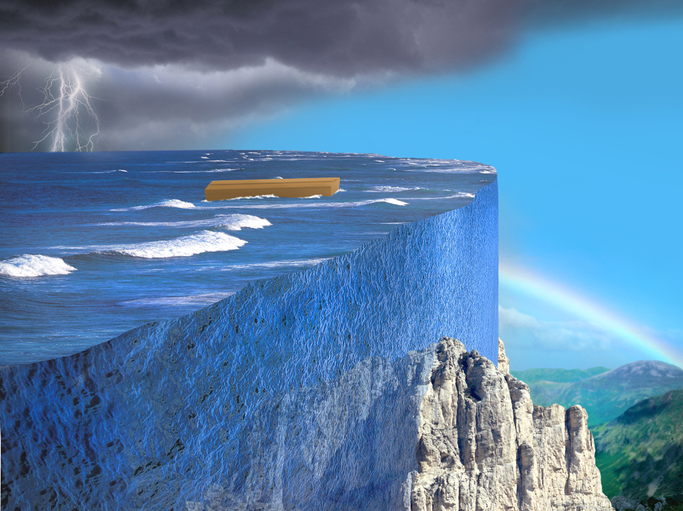
局部性的洪水？
“天下的高山都淹没了”
既然洪水淹过“天下的高山”，那么比它低的所有地方更会淹没在大水中！因为水不可能在最高山峰的峰顶立起成垒却不往它们周围的低地流。
将挪亚洪水解释为“局部洪水”是行不通的。
Notes:
2. 为什么不可能是一场局部性的洪水呢？
原因有下面几点：
（1）经文中记载 “天下的高山都被淹没了”，既然洪水淹过“天下的高山”，那么比它低的所有地方更会淹没在大水中！因为水不可能在最高山峰的峰顶立起成垒，却不往它们周围的低地流。（P击） 所以将挪亚洪水解释为“局部洪水”是行不通的。

Slide 22
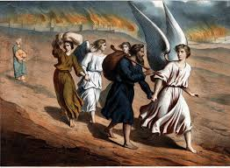
局部性洪水？
如果是局部洪水，为什么要建方舟？
如果灾难可以躲避，搬迁比建造方舟更容易。
罗得带领全家离开
Notes:
（2）如果是局部洪水，为什么要建方舟？如果灾难可以躲避，搬迁比建造方舟更容易，就像上帝审判毁灭所多玛时，让罗得带领全家离开那样。所以，洪水如果可以躲避，挪亚一家为什么不迁移？

Slide 23
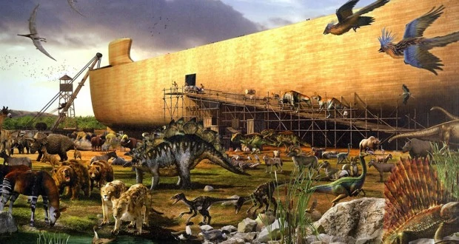
如果是局部性洪水，
为什么要带动物？
如果是局部洪水，
不需要将所有动物一公一母带上方舟存留余种。
即便如果有几种动物是当地特有的物种，挪亚也可以带走，比建方舟更容易。
Notes:
（3）如果是局部洪水，为什么要带动物呢？如果只是那个地区有洪水，别的地区肯定还有其它动物，根本不需要将所有动物一公一母带上方舟存留余种。即便有几种动物是当地特有的物种，挪亚也可以把它们带走，这比起建方舟来说要容易得多。

Slide 24
局部性的洪水？
如果是局部洪水，如何能够持续一年？
Notes:
（4）如果是局部洪水，如何能够持续一年多？ 你还记不记得在新闻报道中见过的最大洪水有多大？（此处可以引导孩子们思考回忆一下）地面积水会持续多久？两周？三周？一个月？我们看看圣经记录大洪水持续了多久？

Slide 25
创世记 7:11 当挪亚六百岁，二月十七日那一天，大渊的泉源都裂开了，天上的窗户也敞开了。12 四十昼夜降大雨在地上…… 17 洪水泛滥在地上四十天，水往上涨，把方舟从地上漂起…… 19 水势在地上极其浩大，天下的高山都淹没了。20 水势比山高过十五肘，山岭都淹没了…… 24 水势浩大，在地上共一百五十天…… 8:13 到挪亚六百零一岁，正月初一日，地上的水都干了。挪亚撤去方舟的盖观看，便见地面上干了。14 到了二月二十七日，地就都干了。
Notes:
创世记 7:11 当挪亚六百岁，二月十七日那一天，大渊的泉源都裂开了，天上的窗户也敞开了。12 四十昼夜降大雨在地上…… 17 洪水泛滥在地上四十天，水往上涨，把方舟从地上漂起…… 19 水势在地上极其浩大，天下的高山都淹没了。20 水势比山高过十五肘，山岭都淹没了…… 24水势浩大，在地上共一百五十天…… 8:13 到挪亚六百零一岁，正月初一日，地上的水都干了。挪亚撤去方舟的盖观看，便见地面上干了。1到了二月二十七日，地就都干了。

Slide 26
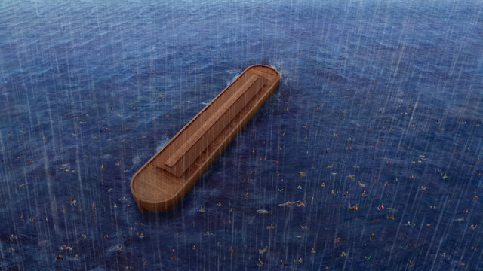
挪亚洪水持续了多久？
局部洪水：积水很快分流消退，地面很快就会干；
淹没全球大陆的大洪水：持续一年零十天。
Notes:
所以挪亚洪水持续了多少天？对了！持续了一年零十天。如果是局部洪水，积水很快就分流消退，地面很快就会干；只有淹没全球大陆的大洪水，才会持续一年零十天这么长的时间。

Slide 27
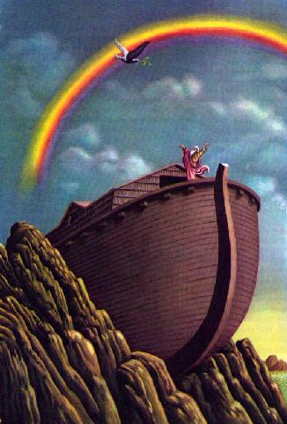
如果是局部洪水，
彩虹之约是什么意思？
创世记9:8 神晓谕挪亚和他的儿子说：“我与你们和你们的后裔立约，10 并与你们这里的一切活物，就是飞鸟、牲畜、走兽，凡从方舟里出来的活物立约；11 我与你们立约，凡有血肉的，不再被洪水灭绝，也不再有洪水毁坏地了。” ……. 13 我把虹放在云彩中，这就可作我与地立约的记号了。
Notes:
（5）如果洪水是局部的，“彩虹之约”是什么意思？
我们一起来读经文：创世记 9:8 神晓谕挪亚和他的儿子说：“我与你们和你们的后裔立约，10 并与你们这里的一切活物，就是飞鸟、牲畜、走兽，凡从方舟里出来的活物立约；11 我与你们立约，凡有血肉的，不再被洪水灭绝，也不再有洪水毁坏地了。”……13 我把虹放在云彩中，这就可作我与地立约的记号了。
我们来听听这对父子俩的对话：

Slide 28
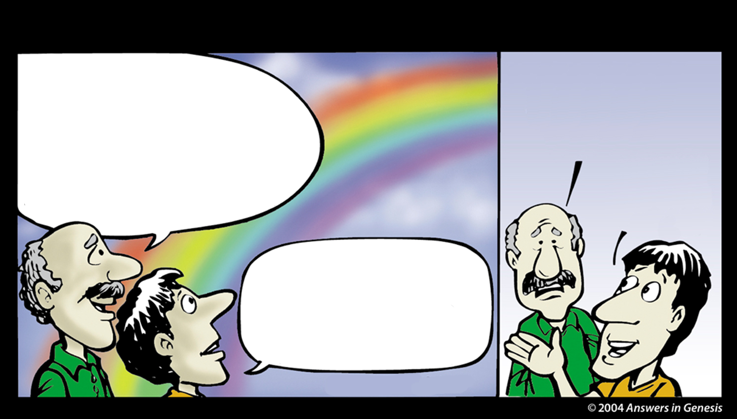
智慧创造
看，多美的彩虹呀！
这是上帝立约的记号，
祂应许人类祂永远不再
用挪亚时代那样的洪水
来毁灭世界了！
他说是这不过是一场局部洪水吗？
没错，他是这么说的！
我在基督教大学的教授说挪亚洪水没有淹没整个地球。
*创世记9：8-17
Notes:
父亲说：“看多美的彩虹呀！这是上帝立约的记号，他应许人类他永远不再用挪亚时代那样的洪水来毁灭世界了！”
儿子说：“我在基督教大学的教授说挪亚洪水没有淹没整个地球。”
父亲说：“他说这不过是一场局部洪水吗？”
儿子说：“没错，他是这么说的！”

Slide 29
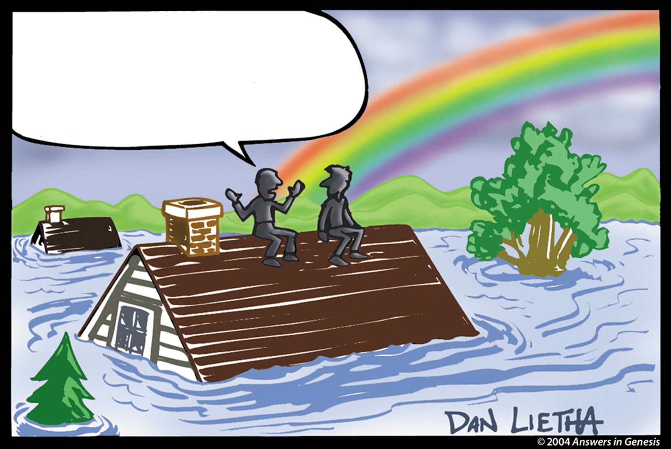
那么他认为上帝应许的是永远不再有局部洪水吗？
Notes:
等到大水把他们家淹没了，雨后彩虹出现的时候，父亲问儿子：“那么他认为上帝应许的是永远不再有局部洪水吗？”儿子无言以答。哈哈，当然不是！

Slide 30
局部性的洪水？
如果挪亚洪水是局部的，上帝就是骗子！
人会撒谎，但是神却从来都不会撒谎，信实的上帝只讲真理，没有虚谎！
挪亚洪水是一场全球洪水，之前没有，以后也不会发生任何类似的洪水。
Notes:
如果挪亚洪水是局部的，上帝就是骗子！人会撒谎，但是神却从来都不会撒谎，信实的上帝只讲真理，没有虚谎！挪亚洪水是一场全球洪水，之前没有，以后也不会发生任何类似的洪水。

Slide 31
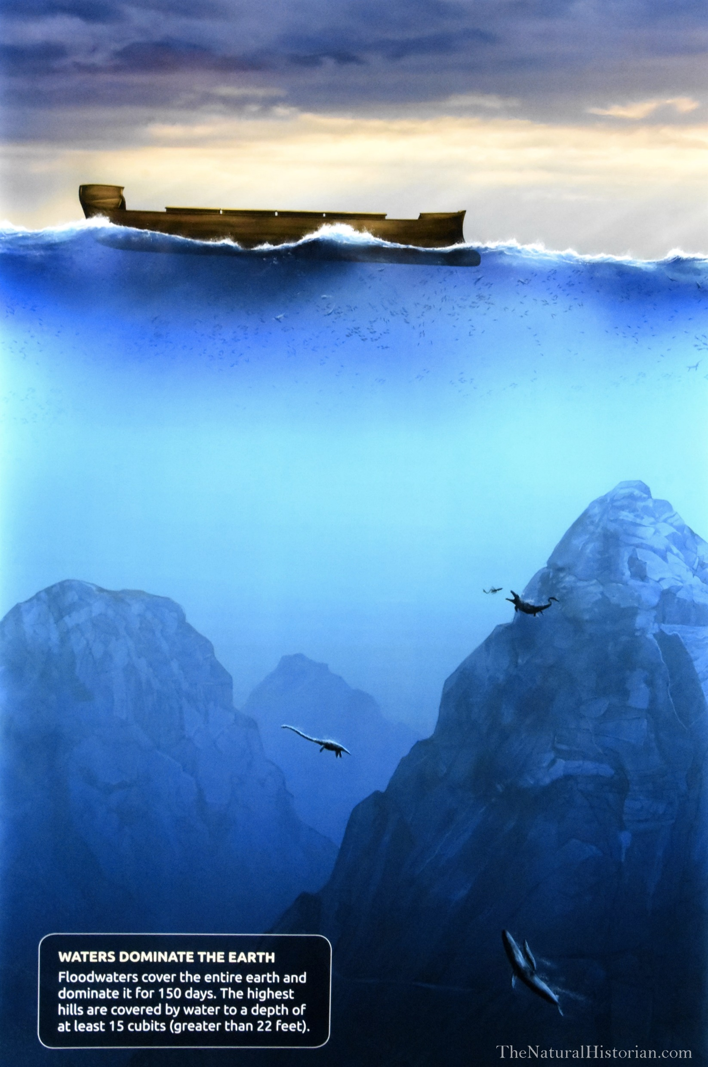
局部性的洪水？
无论是从洪水的目的性、规模性，还是从水往低处流的特性来看，圣经所记载的都必定是一场全球性的洪水。
Notes:
可见，无论是从洪水的目的性、规模性，还是从水往低处流的特性来看，圣经所记载的必定是一场全球性的洪水。

Slide 32
殃及全地球的大洪水，意味着所有陆地都会被淹没在水中，没有任何一片干地可以逃生。
Notes:
也正因为这是一场殃及全地球的大洪水，意味着所有陆地都会被淹没在水中，没有任何一片干地可以逃生。

Slide 33
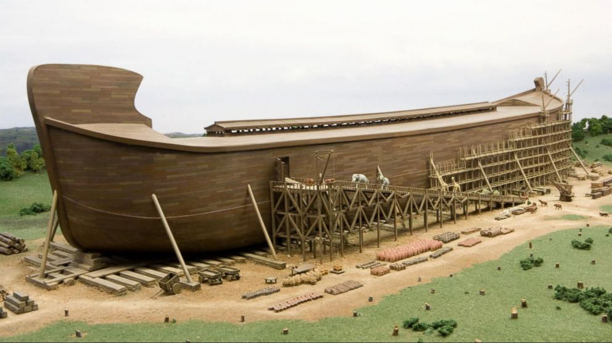
为什么用方舟？
上帝吩咐挪亚建造一只方舟
挪亚一家八口逃生
存留地上生物余种
Notes:
3．挪亚方舟的真相
所以上帝吩咐挪亚建造一只方舟，好让这信靠神的一家八口能借着方舟逃生，并委以他存留地上生物的重任。

Slide 34
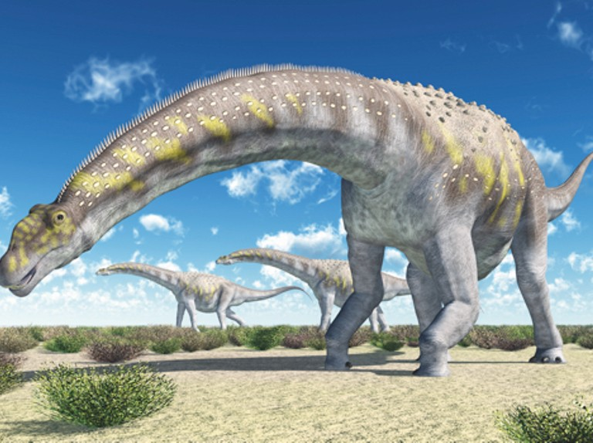
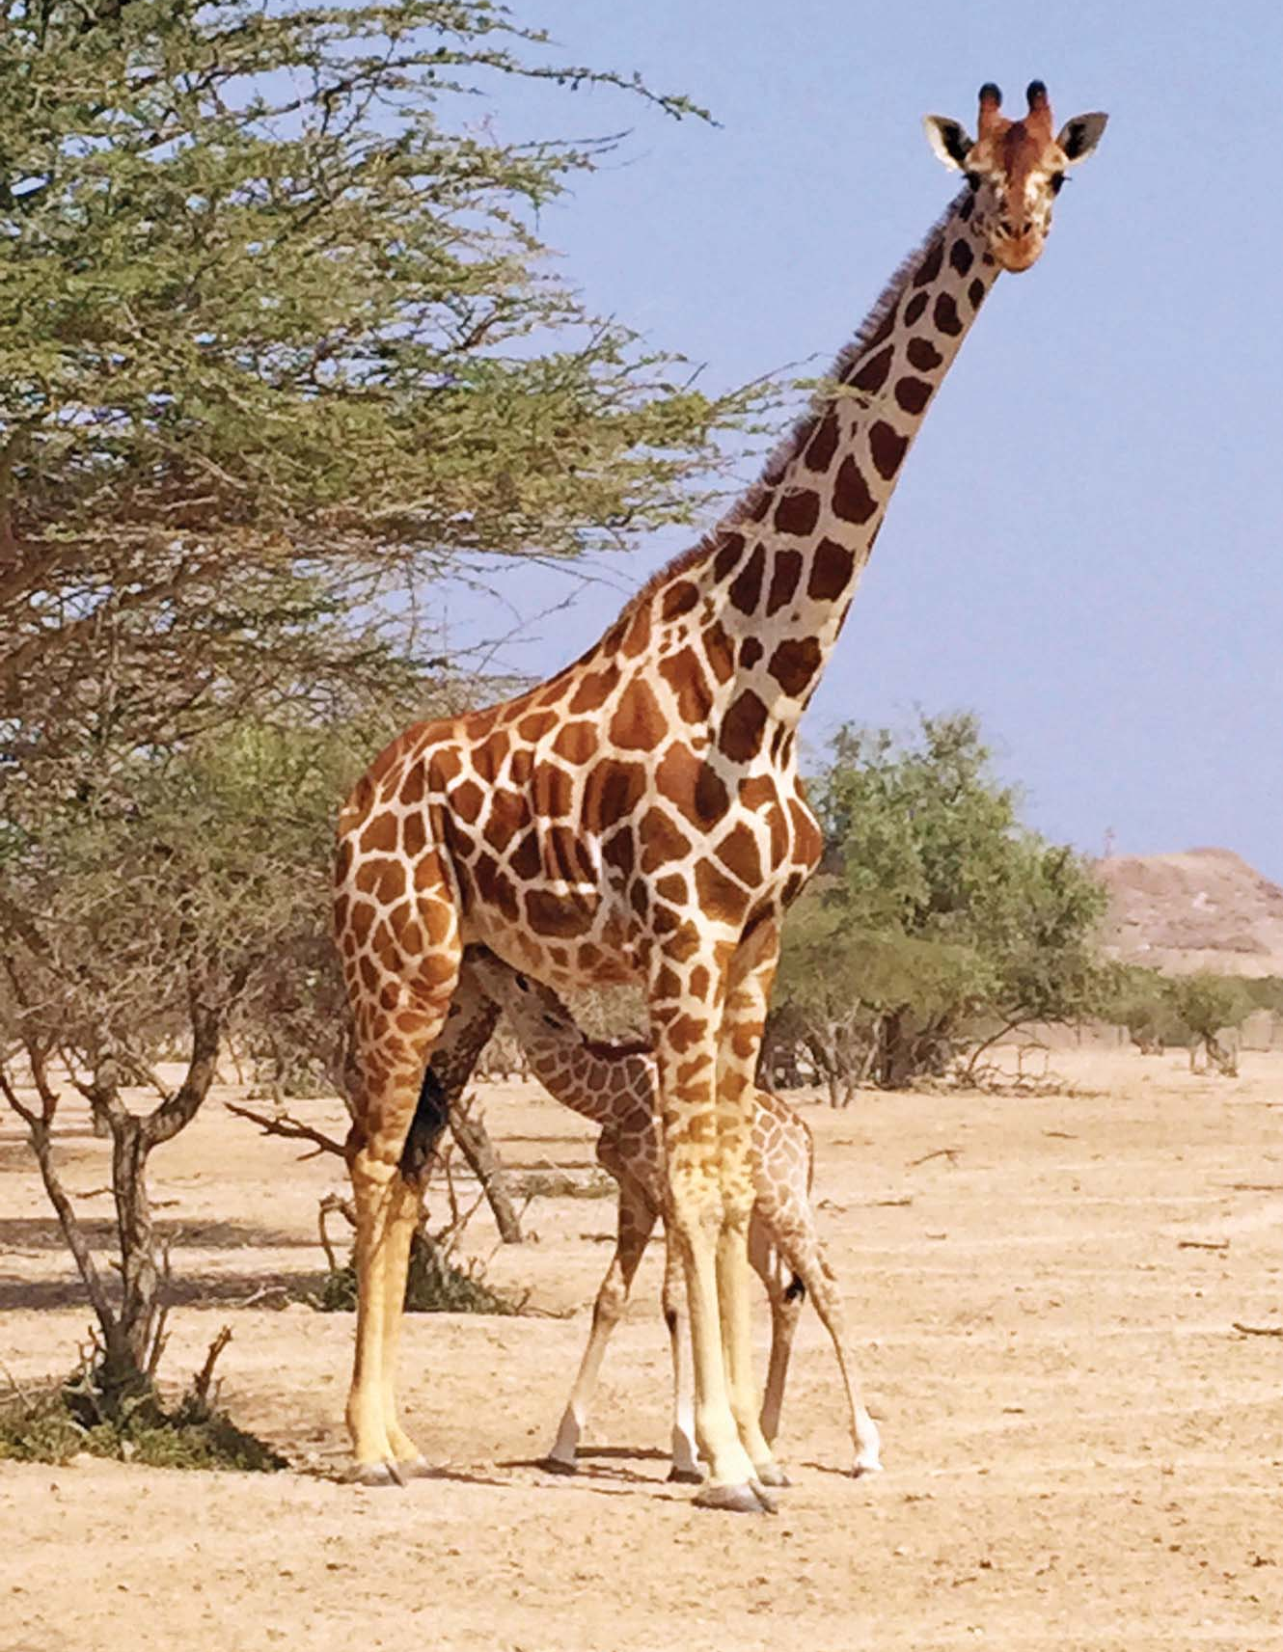
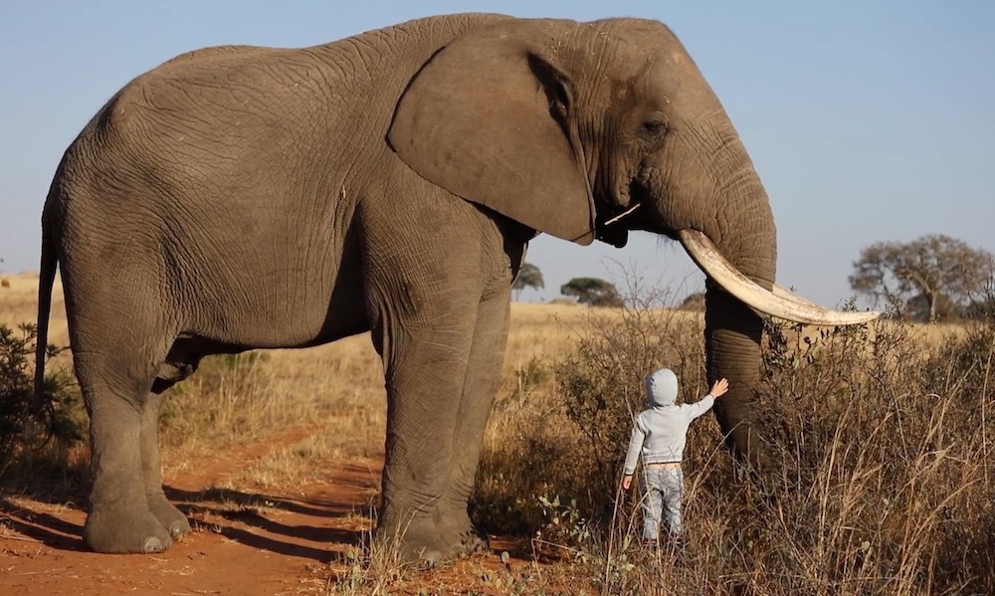
方舟装得下吗？
七八吨重的非洲象
体积巨大的恐龙
长颈鹿的身高达8米
Notes:
3.1. 为什么用方舟？
“地上的生物那么多，方舟能装得下吗？”一头成年的非洲象有七八吨重，（P击）长颈鹿的身高有的高达 8 米， （P击）更不用说当时还有体积巨大的恐龙要带上方舟呢。

Slide 35
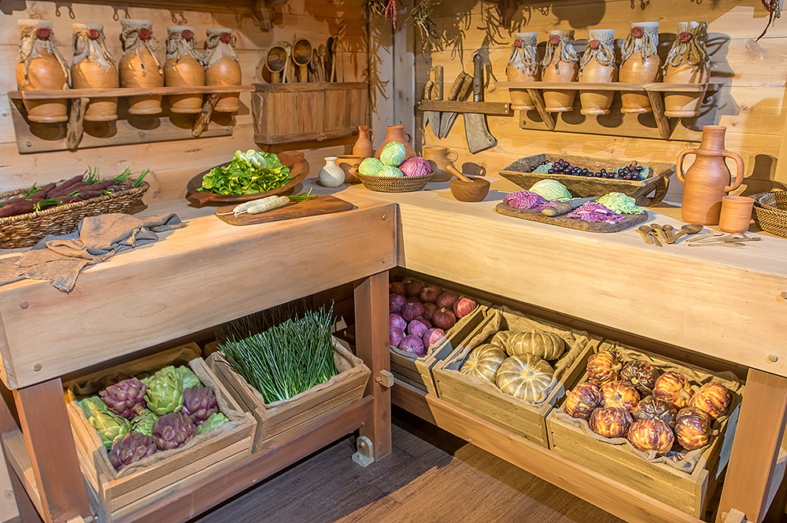
挪亚还要预备人和动物一年的粮食
Notes:
而且挪亚不单要带全世界陆地动物的物种，还要预备人和这些动物一年的粮食呢。

Slide 36
方舟有多大？
创世记6:14 你要用歌斐木造一只方舟……15 方舟的造法乃是这样：要长三百肘，宽五十肘，高三十肘。
Notes:
3.2. 方舟够大吗？
创世记 6:14 你要用歌斐木造一只方舟……15 方舟的造法乃是这样：要长三百肘，宽五十肘，高三十肘。

Slide 37
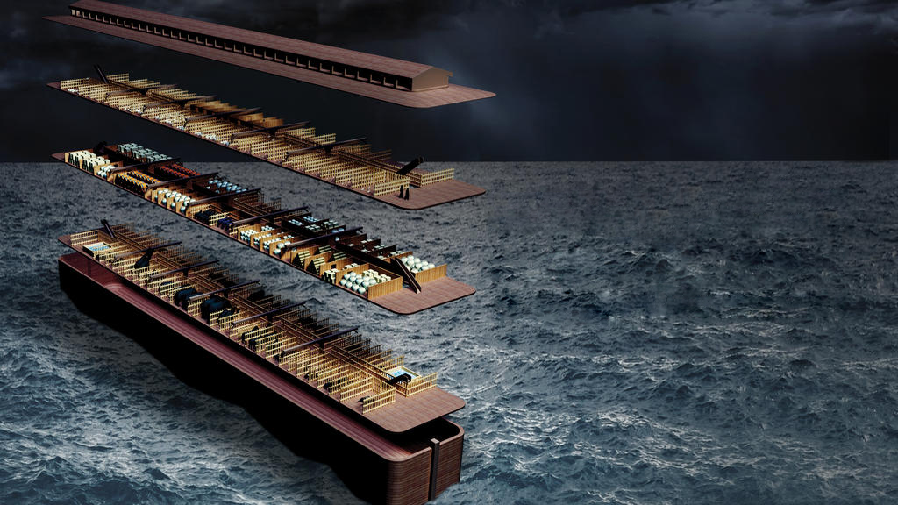
挪亚方舟的大小
长：137米
宽：23米
高：14米
体积：40000立方米
总吨位：12666公吨
运货能力=522节铁路运货车厢，能装125280只绵羊大小的动物
Notes:
根据圣经给出的尺寸，换算成现代的单位就可以得出：挪亚的方舟大概长 137 米，宽 23 米，高 14 米。里面有三层，内部的总空间大概有四万立方米。据计算，这个空间的装载量，超过 500 节标准铁路货运车厢，或者说可以装载 125000 多只绵羊，所以说方舟的空间相当的大！

Slide 38

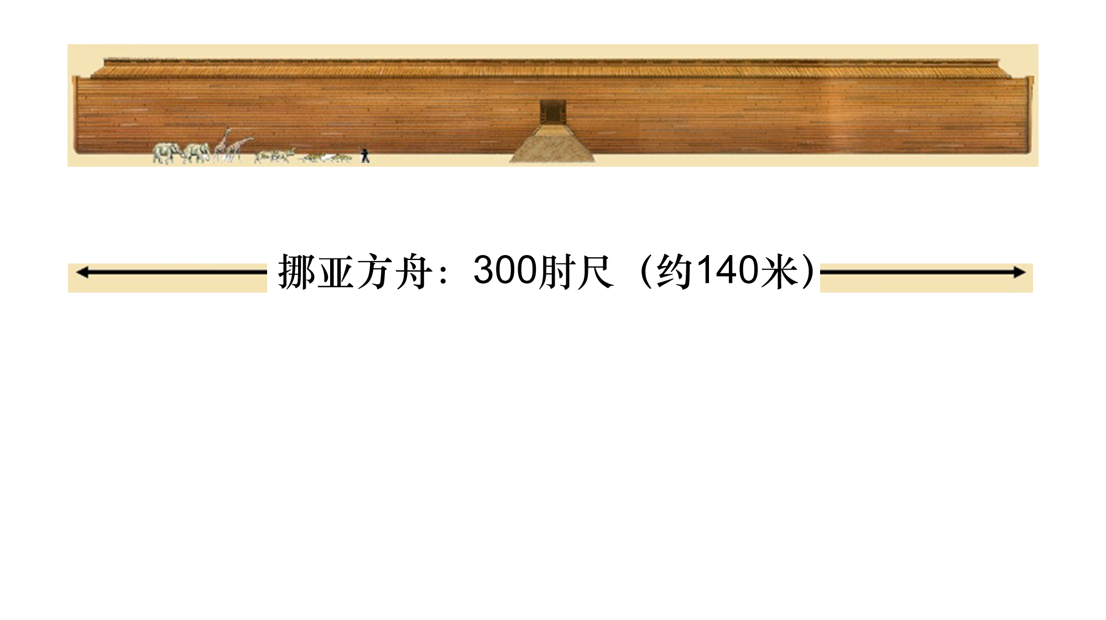
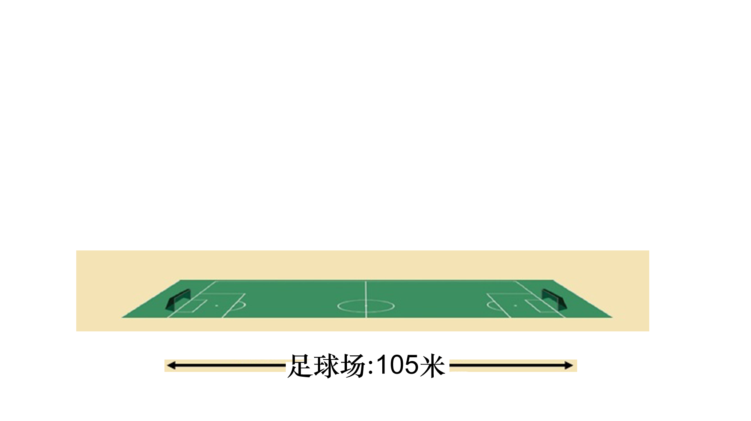
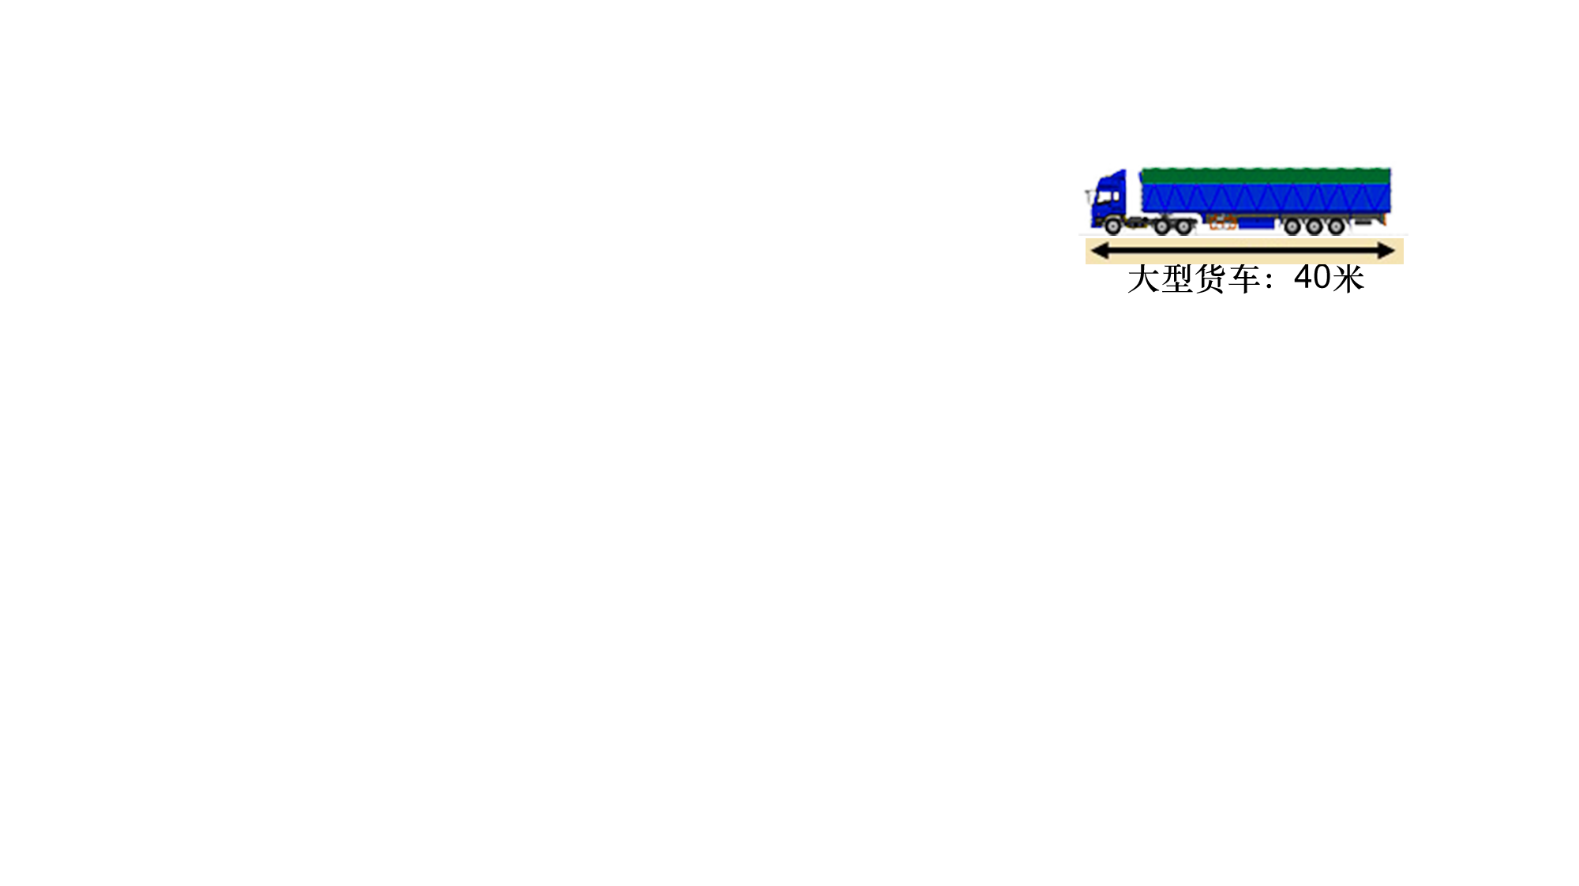
挪亚方舟的大小
人，动物
大型货车：40米
Notes:
为了让大家对方舟有更清楚的概念，我们再来看一下它与足球场的对比图，下方是一个标准足球场，长度为 105 米，而方舟的长度接近 140 米 ,比足球场还长。 （P击）看右边的这辆大型货车，它有 40 米长，但在方舟面前就显得很小了； （P击）再看左边的方框，你可以找到长颈鹿和大象吗？这张图中还有人，你能找到吗？

Slide 39

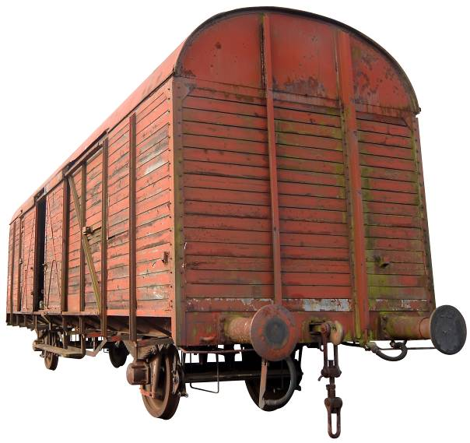
522节铁路货运车厢
Notes:
方舟内部的空间大小，相当于多少节这样的铁路车厢呢？ （P击）相当于 522。

Slide 40
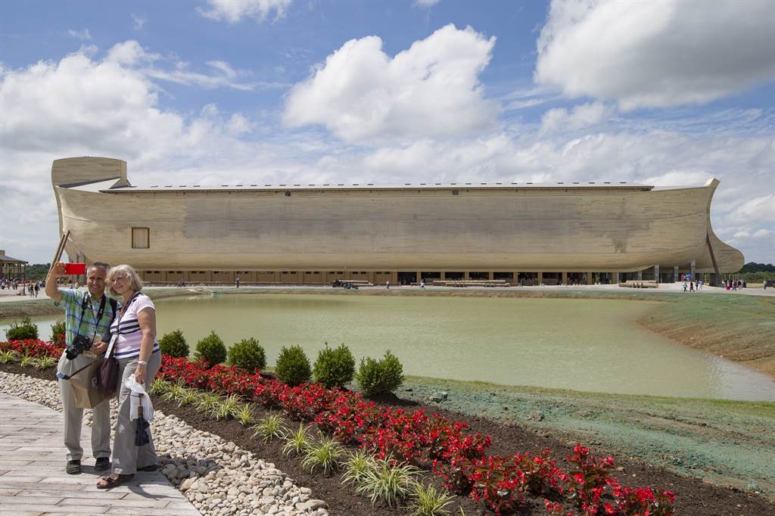
美国“答案在创世记”机构
的真实大小的方舟模型
Notes:
美国的一个创造论的机构按照圣经记载的尺寸，模拟建造了一艘挪亚方舟。 （P击）注意看一下方舟旁边的人，这才是方舟真正的尺寸，现在你还会觉得方舟不够大吗？

Slide 41
动物很多？挪亚需要带什么？
创世记6:19 “凡有血肉的动物，每样一对，一公一母，你要带进方舟，好跟你一起保全生命。20 飞鸟各从其类，牲畜各从其类，地上的爬行动物各从其类，每样一对，都要到你那里，好保全生命。21 你要拿各样可吃的食物，储存在你那里，作你和它们的食物。” …… 7:15 凡有生命气息的血肉之躯，都一对一对到挪亚那里，进入方舟。 （和合本修订版）
Notes:
3.3. 动物很多吗？
3.3.1. 挪亚需要带什么？
那么挪亚究竟将哪些动物带上方舟了呢？圣经告诉我们：
创世记 6:19 凡有血肉的动物，每样一对，一公一母，你要带进方舟，好跟你一起保全生命。20 飞鸟各从其类，牲畜各从其类，地上的爬行动物各从其类，每样一对，都要到你那里，好保全生命。21 你要拿各样可吃的食物，储存在你那里，作你和它们的食物。……7:15 凡有生命气息的血肉之躯，都一对一对到挪亚那里，进入方舟。（和合本修订版）

Slide 42
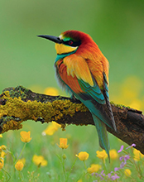
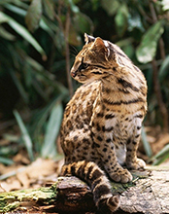

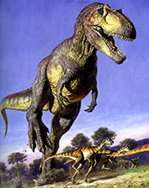
挪亚携带了：
陆地上会呼吸的动物：包括鸟类、哺乳动物、爬行动物，包括恐龙等
两栖动物
一年的粮食
Notes:
按照刚才读过的经文，挪亚带上方舟的就是陆地上有呼吸的生物，包括鸟类、哺乳动物、爬行动物（包括恐龙），也许还有一些两栖动物都带入了方舟，当然这也意味着他要带上这些动物一年的粮食和他们一家八口的口粮。

Slide 43

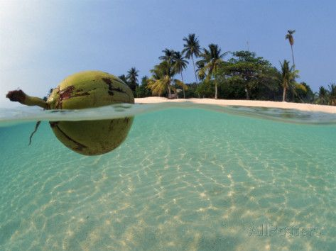
挪亚不需要带：
昆虫和植物
它们的卵和种子会随植被漂浮在水面上，或埋在比较上层的沉积物中。
Notes:
3.3.2. 挪亚不需要带什么？
挪亚没有带昆虫和植物，因为昆虫的卵会随植被漂浮在水面上，植物的种子也可以在水面漂浮很久，或埋在比较上层的沉积物中。这样洪水一退，这些卵和种子就会在陆地上萌发。

Slide 44
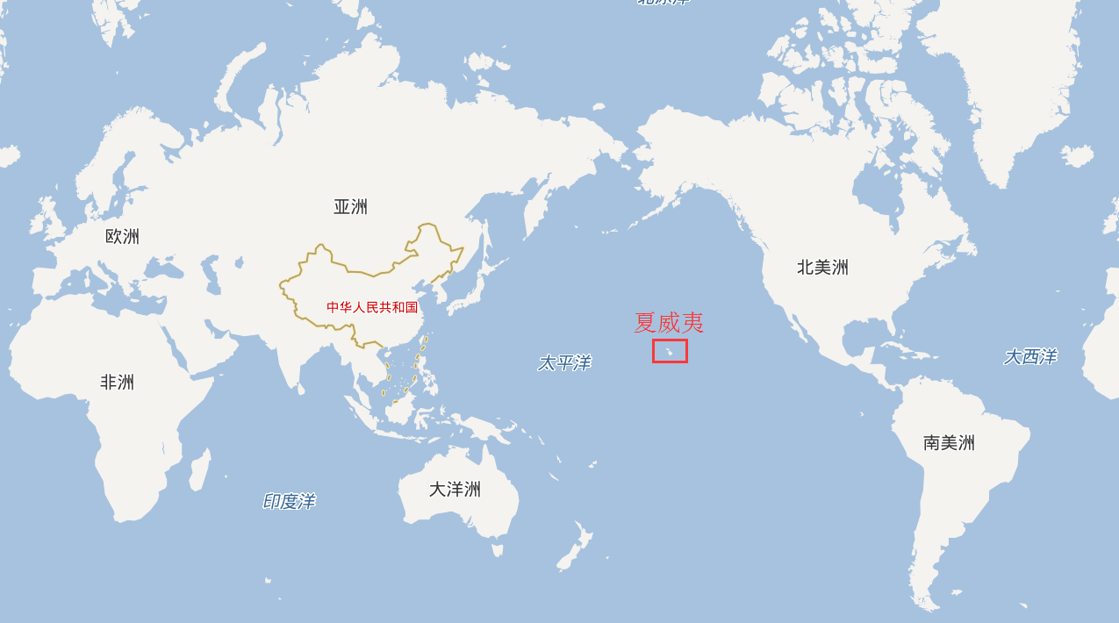
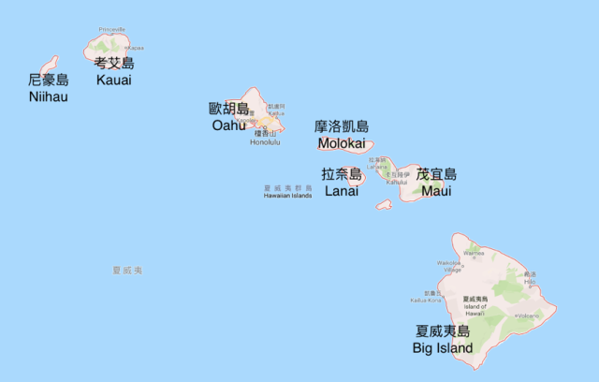
Notes:
夏威夷岛上的植物和昆虫就是一个例子。

Slide 45
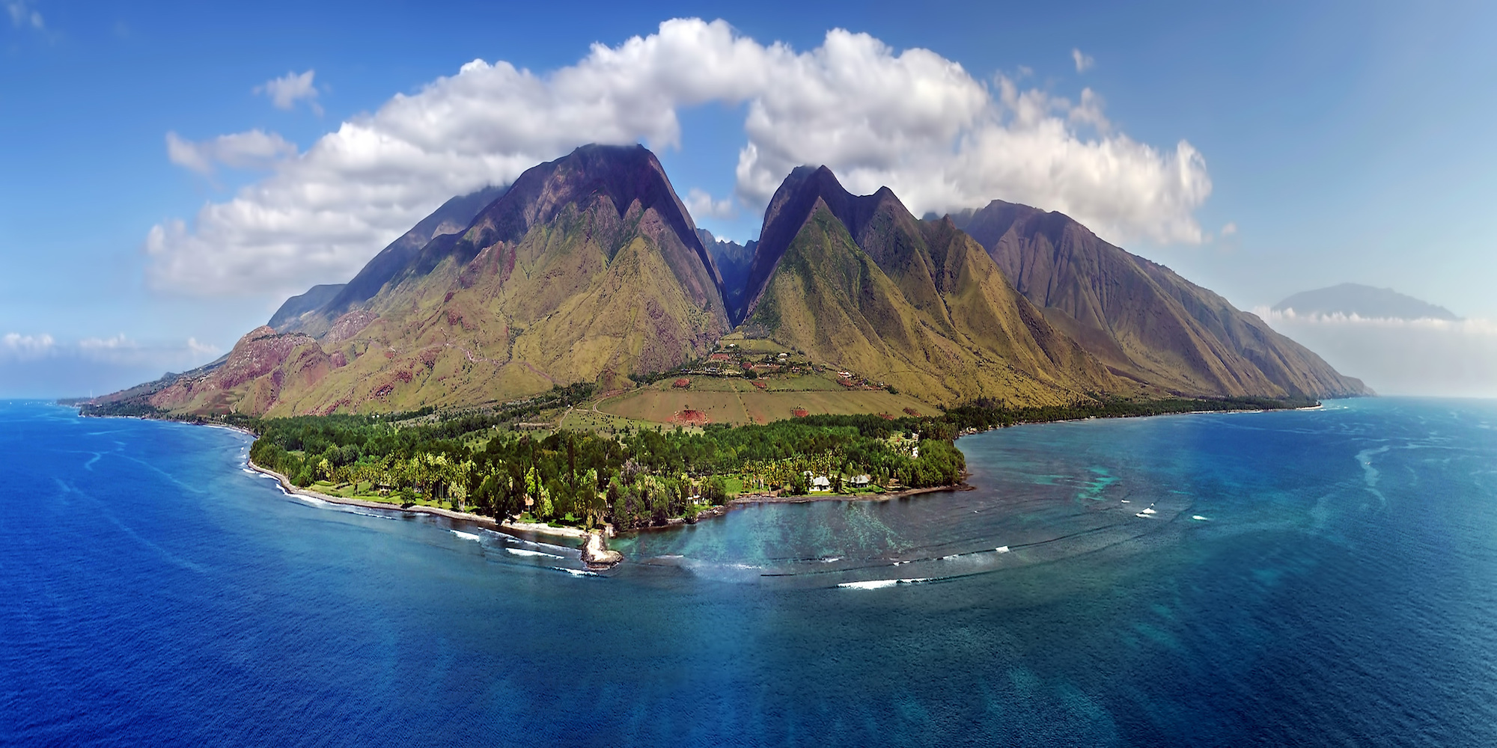
挪亚不需要带：
夏威夷是一个通过火山爆发而在海中形成的岛屿，它离大陆最少有3000公里的距离。
Notes:
夏威夷是一个通过火山爆发而在海中形成的岛屿，它虽然离大陆最少有3000 公里的距离。

Slide 46
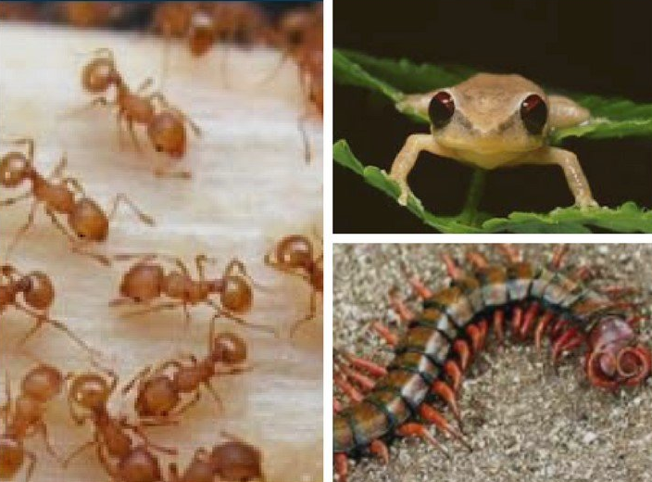

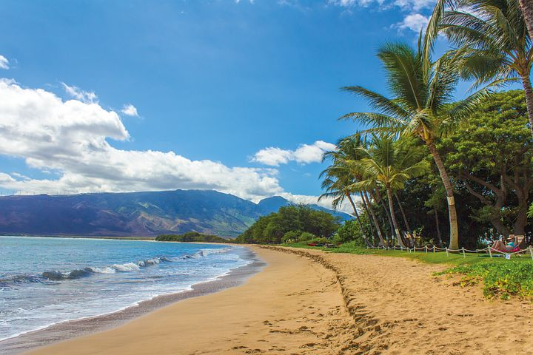
在没有人工提前种植和培育的情况下
岛上早已有很多植物和昆虫
Notes:
但在没有人工提前种植和培育的情况下，岛上早已有很多植物和昆虫！这些昆虫的卵和植物的种子都是随植被漂浮在水面从远处传播过来，然后到达夏威夷岛上生长繁衍开来。

Slide 47
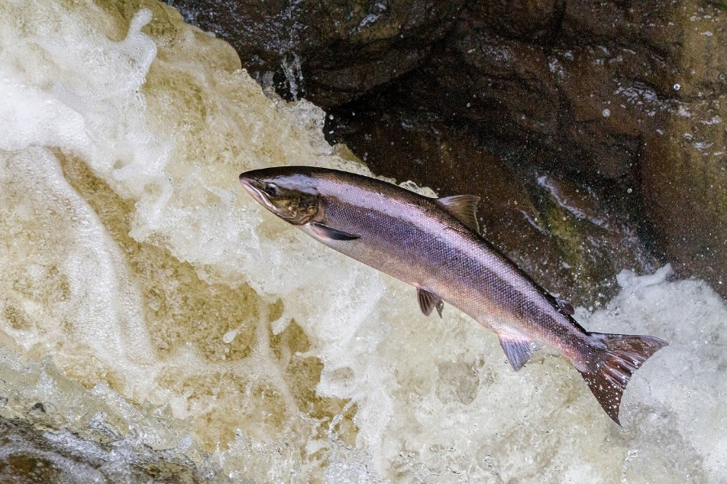
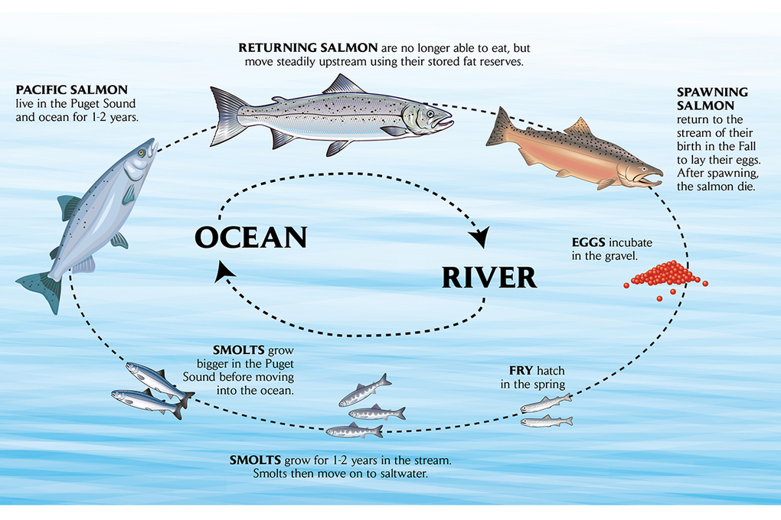
挪亚还不需要带：鱼
淡水鱼可以在洪水中存活吗？
成年鲑鱼在淡水
河流中逆流跳跃
鲑(guī)鱼在淡水中出生，
成熟后洄游到海洋，
最后要回到淡水产卵。
更多细节请参阅附录一！
Notes:
除了昆虫和植物外，挪亚也不需要带鱼进方舟，因为这些鱼都能在水中存活。可能会有人问：“既然当时全世界都被水淹没了，那就意味着各大洋的海水和各大河流湖泊的水都混合在一起，水冲刷陆地形成侵蚀，这会导致水的盐度增加（水在冲刷岩石的时候，岩石中的各种盐会溶解到水里，比如钠、钙、镁等，导致水的盐度增加）。那咸水鱼和淡水鱼在这样的环境下能生存吗？”完全可以的。 （P击）我们拿鲑 (guī) 鱼做为例子，鲑 (guī) 鱼在淡水中孵化成长，然后会洄游到海洋中生活一到两年，直到性成熟后再回到原出生地的淡水河产卵。所以在鲑鱼的整个生命周期中都拥有适应咸、淡水的能力。更多细节请参阅附录一。

Slide 48
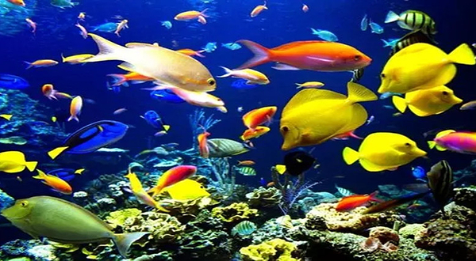
总结
挪亚不需要将鱼类带上方舟，鱼也不会灭绝。
即便在洪水期间因为陆地被侵蚀造成水的盐度变化，大部分鱼类仍然可以生存。
Notes:
总结一下：挪亚不需要将鱼类带上方舟存留余种，鱼也不会灭绝。即便在洪水期间因为陆地被侵蚀造成水的盐度变化，大部分鱼类仍然可以生存。

Slide 49
多少动物上方舟？
创世记6:19 凡有血肉的动物，每样一对，一公一母，……20 飞鸟各从其类，牲畜各从其类，地上的爬行动物各从其类，每样一对，……凡有生命气息的血肉之躯，都一对一对到挪亚那里，进入方舟。
Notes:
3.3.3. 有多少种动物？
挪亚究竟要带多少只动物上方舟呢？创世记 6:19 凡有血肉的动物，每样一对，一公一母，……20 飞鸟各从其类，牲畜各从其类，地上的爬行动物各从其类，每样一对，……15 凡有生命气息的血肉之躯，都一对一对到挪亚那里，进入方舟。

Slide 50
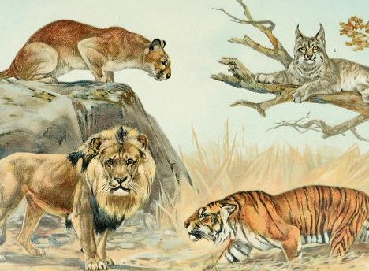
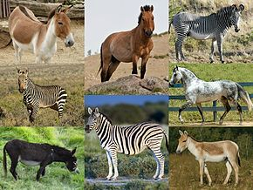
多少动物上方舟？
分类学：界—门—纲—目—科—属—种
圣经的“类”相当于“科”
猫 科
马 科
Notes:
上帝吩咐挪亚每“类”动物带一对，圣经中所提到“各从其类”的“类”指的是生物分类学“界→门→纲→目→科→属→种”中的‘科’。还记得我们学过的豹子、老虎和狮子都属于猫科吗？因为野生猫类具有极大的分化变异潜能，所以今天猫科中的 14 个属，38 种动物都可以从方舟下来的两只“猫科”代表动物，通过变异和少量基因突变分化而产生。

Slide 51
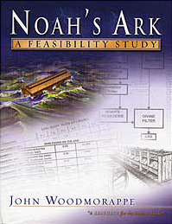
有多少“科”？
最为完整的研究是创造论生物学家约翰·伍德墨尔普（John Woodmoreappe）做的。
如果圣经说的“类”对应的是分类学中的“科”，那么上方舟的就有1000对不同的动物，总共2000只。
Notes:
目前最为完整的研究是创造论生物学家约翰·伍德墨尔普写的一本书，名叫《挪亚方舟的可行性研究》。据统计，若每一个科的陆地动物各带一对，那么挪亚带上方舟的在陆地上生活、有呼吸的动物大约有 1000 对，总共2000 只。

Slide 52
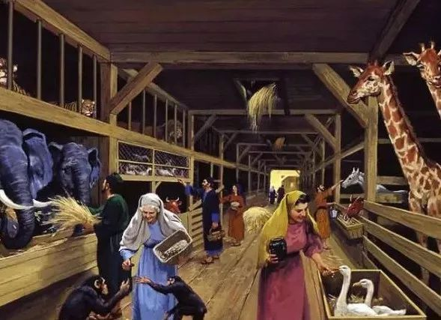
伍德墨尔普大胆地假设：
即便是每个“属”各带一
对 ，也只要带 16000只的
动物。
别忘了方舟可以容纳12万多
只绵羊大小的动物。
方舟足够大，可以装下这些动物和它们的食物。
关于生物分类细节，详见附录二。
关于“动物如何装进方舟”，参考《创世问答》第13章
Notes:
即便大胆地假设挪亚带上方舟的动物是每个“属”各带一对（尽管这基本不可能），也不会超过 16000 只动物。根据我们所了解的方舟的载重量和大小，哪怕是 16000 只动物，方舟也足够大能装得下这些动物和它们的食物，而且挪亚也可以管理得了。别忘了方舟可以容纳 12 万多只绵羊大小的动物。
（P击）关于“生物分类”细节，请参阅附录二。对于“动物是如何装进方舟”这个问题感兴趣的同学可以阅读《创世答问》第 13 章。

Slide 53
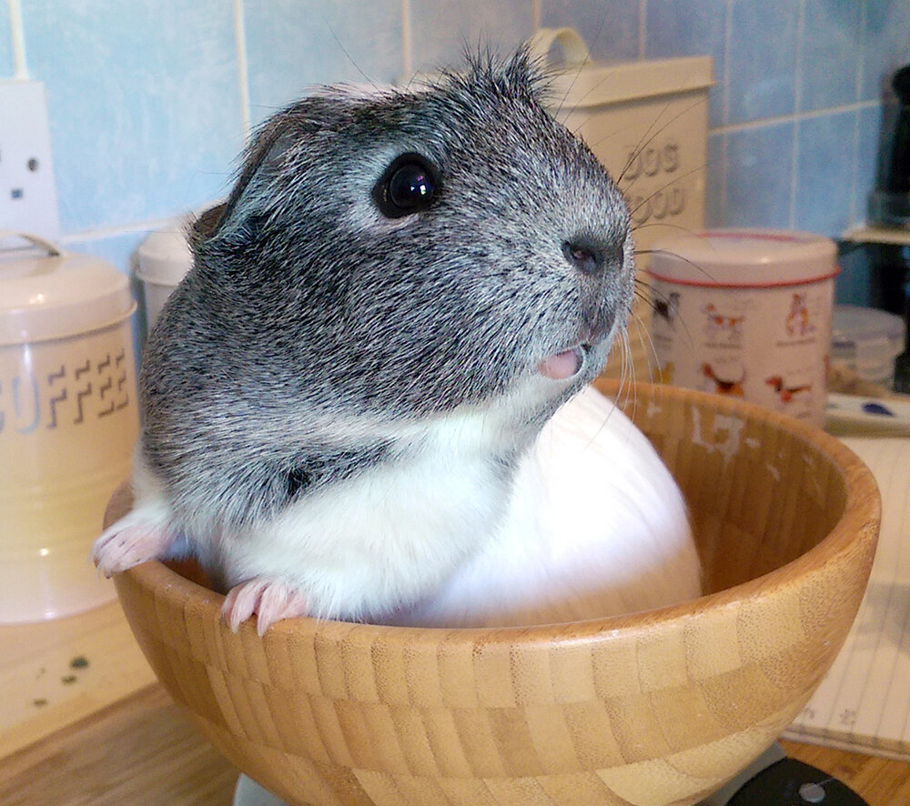
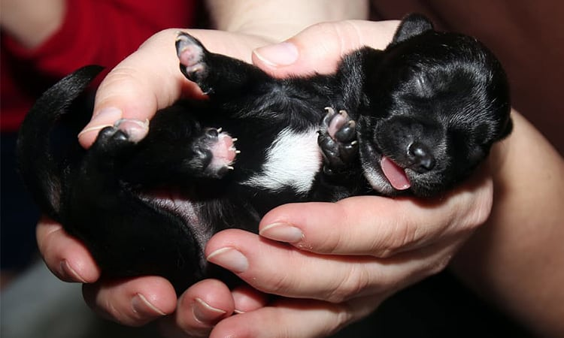
动物很大吗？
带上方舟的动物重量的中位数是100克！
小型动物比我们想象的要多得多，将所有居住在陆地上，有呼吸的动物统计起来，他们重量的中位数只有100克。
Notes:
3.4. 方舟装得下大型动物吗？
研究结果告诉我们：带上方舟的动物重量的中位数才 100 克！其实动物王国中小型动物比我们想象的要多得多，虽然人们经常会对大型动物印象深刻，但是如果将所有在陆地上生活、有呼吸的动物统计起来，它们重量的中位数真的只有 100 克。

Slide 54
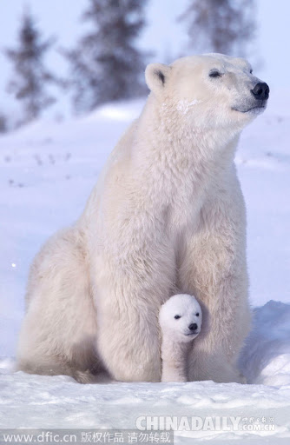
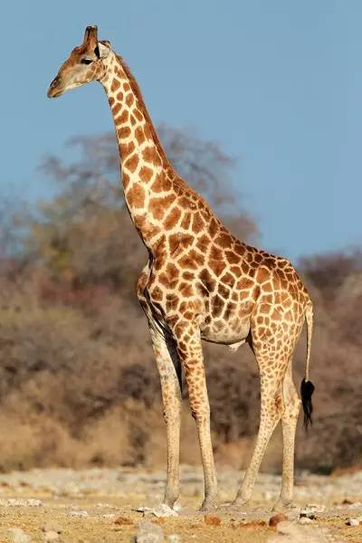
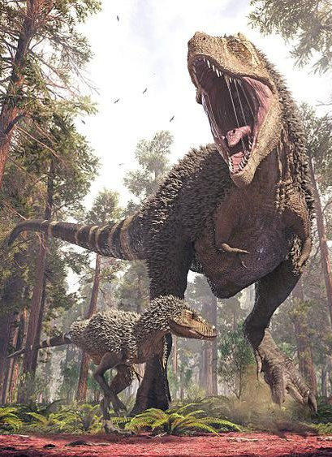
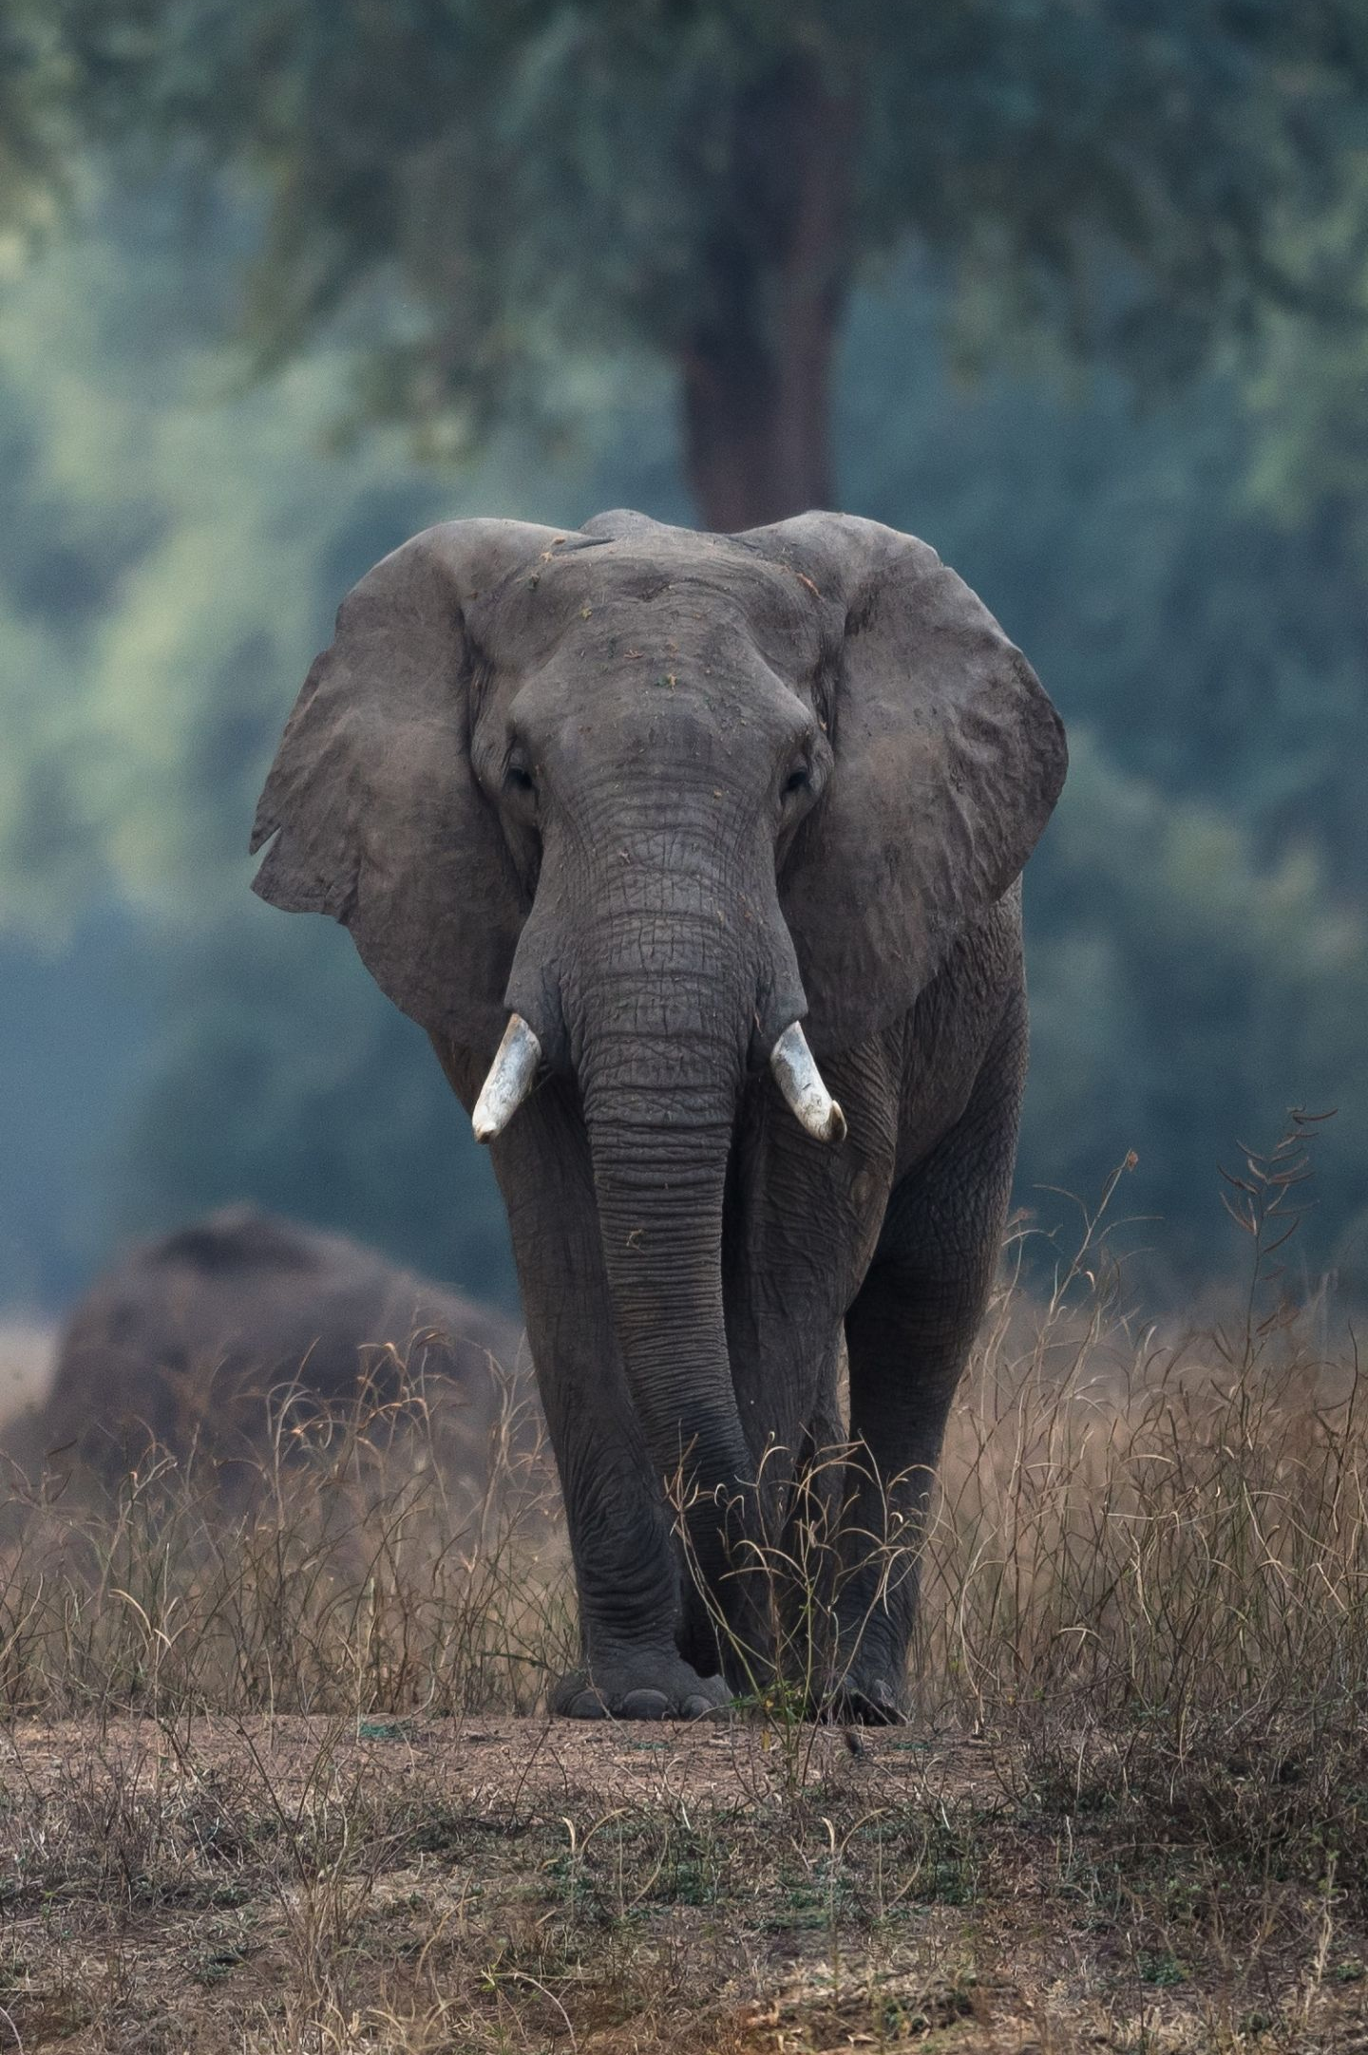
大型动物怎么上方舟呢？
聪明的挪亚可以带这些动物的幼崽啊！
一只小象大概身高1米左右，熊的幼崽也只有几十公斤重。
Notes:
不过，仍然要考虑大象、恐龙等的大型动物，它们怎么上方舟呢？聪明的挪亚可以带这些动物的幼崽啊！一只小象大概身高 1 米左右，熊的幼崽也只有几十公斤重。

Slide 55
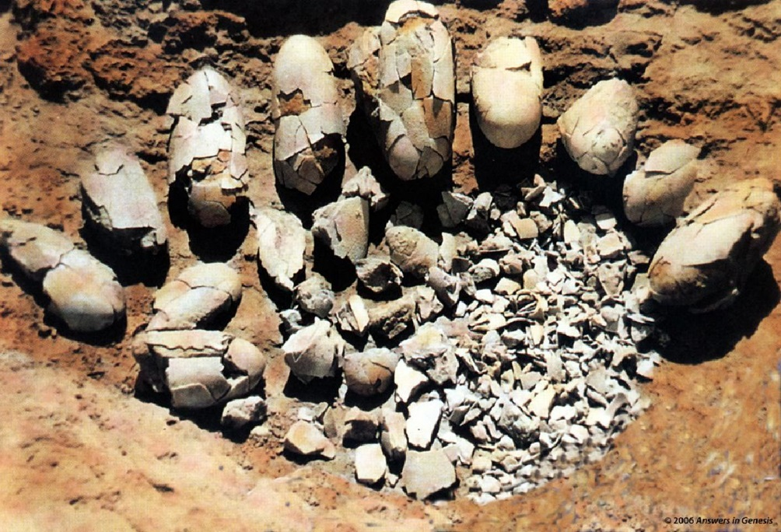
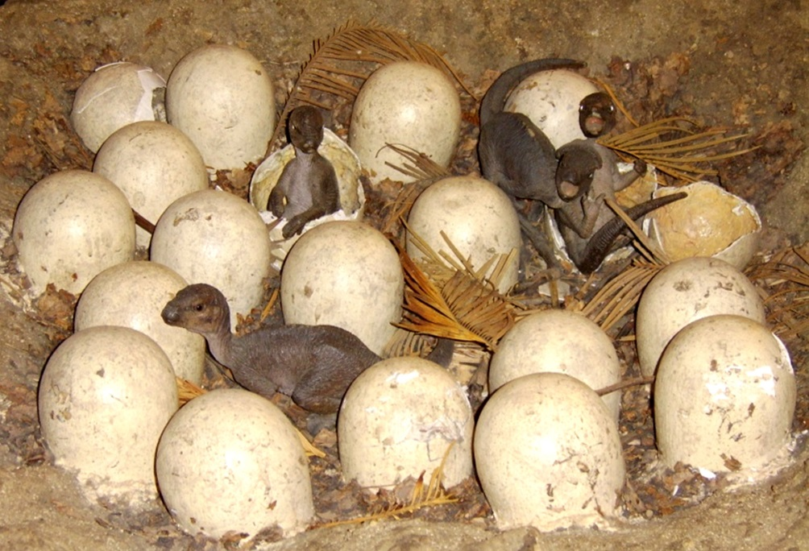
恐龙怎么上方舟？
恐龙蛋
艺术家复原的幼龙
恐龙幼崽的重量和体型都不会太大，看看恐龙蛋的大小就可以知道了。
Notes:
那恐龙呢？恐龙幼崽的重量和体型都不会太大，看看恐龙蛋的大小就可以知道了。

Slide 56
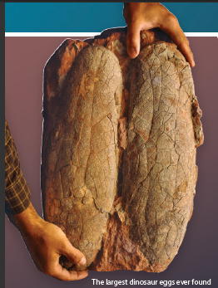
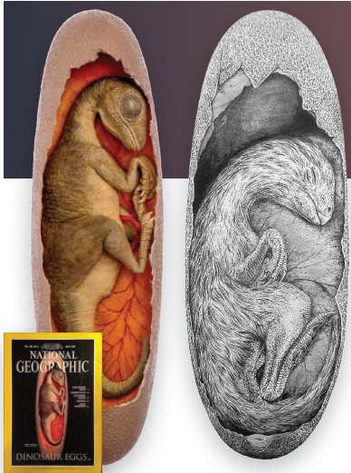

恐龙蛋
下图是目前找到的最大的恐龙蛋，
这样的蛋孵化出的恐龙会有多大呢？
约50 cm
约15cm
目前找到的最大的恐龙蛋
Notes:
最大的恐龙蛋长度也只有 50 厘米长。你想从这样大小的蛋里孵化出的恐龙会有多大呢？这对于具有 522 节铁路货运车厢容量的方舟来说，岂不是轻轻松松就可以容纳的吗？

Slide 57
“方舟装得下那么多动物吗？”
回答是能！
因为：
1、方舟很大，相当于522节铁路货运车厢的容量；
2、需要带上方舟的“类”大概有1000种；
3、这些动物体重的中位数只有大概100克，
  因而方舟的空间绰绰有余。
Notes:
小结：
好，我们现在回到“方舟装得下那么多动物吗？”这个问题，回答是能！因为 1. 方舟很大，相当于 522 节铁路货运车厢的容量。2. 需要带上方舟的“类”大概有 1000 种，挪亚大概只需要带 2000 只动物上方舟即可，最多不会超过 16000 只；而且这些动物体重的中位数只有大概 100 克，因而方舟的空间绰绰有余。

Slide 58

我们已经看到挪亚洪水无论是从目的性还是规模性来看都是全球性的，而挪亚方舟是唯一的逃生手段。
Notes:
到目前为止，我们已经看到挪亚洪水无论是从目的性还是规模性来看都是全球性的，而挪亚方舟是唯一的逃生手段。这就意味着当洪水退去以后，挪亚一家八口就成了全世界仅存的人类；他们在亲身经历了这场浩劫后，重新开始在地球上建立家园。

Slide 59
学习内容
三．大洪水的警示：
    挪亚大洪水公义吗？
    2. 大洪水的警示
Notes:
4. 大洪水的警示
接下来我们学习大洪水的公义和给人类的警示。

Slide 60
挪亚大洪水公义吗？
为什么神会灭掉当时
除了挪亚一家八口之外的所有人类？
创世记6:5 耶和华见人在地上罪大恶极，终日心里所想的尽都是恶事，6 耶和华就因造人在地上感到遗憾，心中忧伤。7 耶和华说：“我要把所造的人和走兽，爬行动物，以及天空的飞鸟，都从地面上除灭，因为我造了他们感到遗憾。”……11 这地在神面前败坏了，地上充满了暴力。(和合本修订版)
Notes:
4.1. 挪亚洪水公义吗 ?
为什么神会灭掉当时除了挪亚一家八口之外的所有人类？创世记告诉我们挪亚时代的人非常堕落。创世记 6:5 耶和华见人在地上罪大恶极，终日心里所想的尽都是恶事，6 耶和华就因造人在地上感到遗憾，心中忧伤。7 耶和华说：“我要把所造的人和走兽，爬行动物，以及天空的飞鸟，都从地面上除灭，因为我造了他们感到遗憾。”……11 这地在神面前败坏了，地上充满了暴力。( 和合本修订版 )

Slide 61

“罪大恶极
终日心里所想的尽都是恶事”
犯罪
败坏
各种凶杀
强暴
战争，侵略和剥削
道德沦丧、非常堕落
Notes:
我们可以想象一下当时的人们“罪大恶极，终日心里所想的尽都是恶事”是怎样的情况 , 应该是经常犯罪，败坏，各种凶杀，强暴，战争，侵略和剥削，当时的社会应该是道德沦丧、非常堕落的，而且这是当时社会的常态。

Slide 62

神感到遗憾？
是一种拟人的写法
神通晓万事，什么事情都知道
这里表达神感到难受、心中忧伤的感觉
因为那是个邪恶的世代，人类继续生存实在没有意义，神就使用大洪水灭掉了那个世代。
Notes:
这里说神感到遗憾，这是一种拟人的写法，并不是说他不知道当时会发生那些情况，神是通晓未来的神，没有什么事情是他不知道的，这里只是表达他感到难受、心中忧伤的感觉。因为那是个邪恶的世代，邪恶到人类继续生存实在没有意义，神就使用大洪水灭掉了那个世代。

Slide 63

神在发动大洪水之前已经忍耐了很久，
有一百二十年之久。
Notes:
其实神在发动大洪水之前已经忍耐了很久，应该有一百二十年之久，我们来看经文：

Slide 64
创世记6:3 耶和华说：“人既属乎血气，我的灵就不永远住在他里面，然而他的日子还可到一百二十年。”
Notes:
创世记 6:3 耶和华说：“人既属乎血气，我的灵就不永远住在他里面，然而他的日子还可到一百二十年。”

Slide 65
这里说的日子还可以到120年，不是指当时人的寿命。
挪亚的寿命是950年，可见当时人的寿命是远远大于120年。
神预警当时的人类：悔改的时间和机会是120年，然后大洪水会发生。
Notes:
这里说的日子还可以到一百二十年，不是指当时人的寿命。你们还记得挪亚的寿命是多少年吗？没错，九百五十年！可见当时人的寿命是远远大于一百二十年。所以这里说的一百二十年，应该是神提前告诉当时的人类，预先告诉他们大洪水审判的警告后，给他们悔改的时间和机会是一百二十年。新约是这样描述的：

Slide 66

彼得后书2:5 神也没有宽容上古的世代，曾叫洪水临到那不敬虔的世代，却保护了传义道的挪亚一家八口。
Notes:
彼得后书 2:5 神也没有宽容上古的世代，曾叫洪水临到那不敬虔的世代，却保护了传义道的挪亚一家八口。

Slide 67
挪亚传义道给谁呢？
应该是那整个世代的人。
修建方舟是一个非常浩大的工程
工期应该很漫长
陆地上的各样动物一公一母上方舟
当时全人类应该都知道挪亚和方舟
Notes:
经文中说挪亚是传义道的，他传给谁呢？应该是那整个世代的人。因为修建方舟是一个非常浩大的工程，工期应该很漫长，包括后期陆地上的各样动物一公一母上方舟，也绝不是没有人知道。正好相反，当时全人类基本都知道挪亚和方舟的事情。

Slide 68

当时的人们：
都知道大洪水的警告
却不愿意相信
他们虽然罪大恶极，但每个人都可以悔改得救。
Notes:
他们基本上都知道大洪水的警告，但是却硬着颈项，刚硬自己的心，不愿意相信。所以说，当时的人类虽然罪大恶极，但是每个人都有机会上方舟，都有机会悔改得救。

Slide 69


孩子和婴儿呢？
有人说：“孩子和婴儿是无辜的，为什么上帝要因一个时代的罪而审判他们呢？”
Notes:
有人会说：“上帝审判罪人是既合理又公义的，但是那些孩子和婴儿是无辜的，为什么上帝要因一个时代的罪而审判他们呢？”

Slide 70

生命是真神上帝创造的，是神白白赐与我们的，将来什么时间以何种方式收取也是神的主权。
Notes:
首先我们要明白，生命不是我们自己造的，也不是父母造的，而是真神上帝所创造的。生命是神白白赐与我们的，将来什么时间以何种方式收取也是神的主权。

Slide 71

对于人，真正关键的不是肉身的死亡，而是死后的审判。
因为要按照各人在世的行为受永恒的报应——要么在永远快乐的天堂，要么在永恒痛苦的地狱。
我们不必担心无辜的人会下地狱，因为神是绝对公平又充满慈爱的。
Notes:
其次，对于人，真正关键的并不是肉身的死亡，而是死后的审判。因为人永恒不死的灵魂要按照各人在世的行为受永恒的报应——要么在永远快乐的天堂，要么在永恒痛苦的地狱。我们不必担心无辜的人会下地狱，因为神是绝对公平又充满慈爱的。

Slide 72

所以挪亚洪水的全地审判是既公义又满了神的怜悯，它就像是一封从审判主传来的电报，呼吁这个时代的人速速悔改！
Notes:
结合这所有的信息来看，挪亚洪水的全地审判是既公义又满了神的怜悯，它就像是一封从审判主传来的电报，呼吁这个时代的人速速悔改！

Slide 73
挪亚洪水的警示
为什么今天绝大部分的人不相信大洪水？
彼得后书3:3 第一要紧的，该知道在末世必有好讥诮的人…… 5 他们故意忘记，从太古凭神的命有了天；并从水而出，藉水而成的地，当时的世界被水淹没，就消灭了。
Notes:
4.2. 挪亚洪水的警示
但为什么今天绝大部分的人不相信挪亚洪水，否认世上曾经有过这样的灾难呢？
早在约 2000 年前的圣经就预言说：“第一要紧的，该知道在末世必有好讥诮的人…… 5 他们故意忘记，从太古凭神的命有了天；并从水而出，藉水而成的地，当时的世界被水淹没，就消灭了。”（彼得后书 3:3-5）

Slide 74


詹姆斯‧赫顿
(James Hutton)
1726-1797
查尔斯‧莱尔(Charles Lyell)
1797-1875
这些“故意忘记”、“好讥诮”的人在十九世纪初开始否认全球性大洪水的存在。
Notes:
这些“故意忘记”、“好讥诮”的人在十八世纪晚期，十九世纪初就出现。从那时起直到现在，他们就像彼得后书三章所说的人，故意忘记、否认当时的世界被水淹没，也不愿意承认曾经有这样的审判。其实在那之前，大部分人都相信圣经记载的全球性大洪水是真实的。

Slide 75
今天和挪亚时代一样：
当时绝大多数人不相信有洪水，
今天绝大多数人也不相信有审判，以为基督教只是迷信。
Notes:
其实，如今和挪亚时代一模一样，正如当时绝大多数人不相信会有洪水，对挪亚的方舟嗤之以鼻，同样今天绝大多数人也不相信有审判，以为基督教所说的耶稣只是迷信，把它当作故事听听就算了。

Slide 76
路加福音17:26 挪亚的日子怎样，人子的日子也要怎样。27 那时候的人又吃又喝，又娶又嫁，到挪亚进方舟的那日，洪水就来，把他们全都灭了 ……30 人子显现的日子也要这样。
Notes:
正如主耶稣在路加福音 17 章中曾经说的：17:26 挪亚的日子怎样，人子的日子也要怎样。27 那时候的人又吃又喝，又娶又嫁，到挪亚进方舟的那日，洪水就来，把他们全都灭了 ……30 人子显现的日子也要这样。

Slide 77
当时不相信大洪水而拒绝方舟的人全部都死在洪水中那样；
今天不相信审判而拒绝耶稣的人，将来也会全部在地狱里。
Notes:
就如那些因为不相信大洪水而拒绝登上方舟的人全部都死在洪水中那样，今天绝大多数因为不相信审判而拒绝耶稣的人，将来也会全部在地狱里。

Slide 78

今天这位爱你的上帝告诉你：“孩子，的确有死亡，死后也的确有审判。你是愿意像挪亚一样相信接受我呢，还是会像大多数其他人一样弃绝我呢？”
Notes:
今天这位爱你的上帝在告诉你：“孩子，的确有死亡，死后也的确有审判。你是愿意像挪亚一样相信接受我呢，还是会像大多数其他人一样弃绝我呢？”

Slide 79

下节课
再见！
Notes:
祷告结束！

Slide 80

附录一：淡水鱼和海鱼能在洪水中存活吗？
Notes:
附录一：淡水鱼和海鱼能在洪水中存活吗？

Slide 81
洪水泛滥之时
海水鱼和淡水鱼能生存吗？
大多数鱼可以承受水中的一定盐度范围。
大多数淡水鱼和海鱼的身体差异并不太大：
例如在尿液中分泌多一些或少一些盐分，血液中保持多一些或少一些尿素等。许多鱼科（比目鱼、鲈鱼、鲑鱼等等）既有海水品种也有淡水品种。
它们的祖先可能有足够的遗传变异的潜能，可以分化出淡水品种和海水品种。
Notes:
大多数鱼可以承受水中一定范围盐度的改变，其实大多数淡水鱼和海鱼的身体差异并不太大，例如在尿液中分泌多一些或少一些盐分，血液中保持多一些或少一些尿素等。许多鱼科（比目鱼、鲈鱼、鳗鱼、鲑鱼等等）既有海水品种也有淡水品种。还有就是鱼类的祖先可能有足够的遗传变异的潜能，可以分化出淡水品种和海水品种。甚至有些水族馆会将海水鱼和淡水鱼放入同一环境来展出。

Slide 82
为什么今天有些鱼
只能在淡水或海水水域生活？
是因为自然选择引起的
Notes:
为什么今天仍然有些鱼只能在淡水或海水水域生活？那是因为自然选择引起的。

Slide 83


就像我们在前面看到的地雀因着地域隔离导致嘴型特化、宠物狗因为人为的培育而呈现出独特体态一样。
Notes:
就像我们在第 5 课《物种的起源》中看到的地雀因着地域隔离导致嘴型特化、宠物狗因为人为的培育而呈现出独特体态一样。

Slide 84

正如宠物狗的多样性是通过剔除基因信息而呈现出来的，同样今天的一部分鱼类品种也是因为丧失了耐盐度调节能力而导致只能生活在一种水域环境中。
Notes:
我们知道宠物狗的多样性是通过剔除基因信息而呈现出来的。同样，今天的一部分鱼类品种也是因为丧失了耐盐度调节能力而导致只能生活在一种水域环境中。怪不得大洪水之后，有证据显示出鱼类的品种出现特化的情况。

Slide 85
附录二：生物分类学简介
Notes:
附录二：生物分类学简介

Slide 86

分类学：把生物按照以下七个层次进行分类，从上到下依次是：
界门纲目科属种
Notes:
生物分类学把生物按照以下七个层次进行分类，从上到下依次是：界，门，纲，目，科，属，种。

Slide 87
界最容易理解，生物可以分为5个界：原核生物界、原生生物界、真菌界、植物界、动物界等。
越往下走，该层次中包含分类的数量就会越多。
举例来说：动物界包含很多个目，猫和狗都属于“食肉目”，但是分别属于“猫科”和“犬科”；猫和豹子虽然都是“猫科”动物，却属于不同的“属”。
Notes:
界最容易理解，生物可以分为 5 个界：原核生物界、原生生物界、真菌界、植物界和动物界。越往下走，该层次中包含分类的数量就会越多。举例来说：动物界包含很多个目，猫和狗都属于“食肉目”，但是分属于“猫科”和“犬科”；猫和豹子虽然都是“猫科”动物，却属于不同的“属”。

Slide 88
附录三：洪水的传说
Notes:
附录三：洪水的传说

Slide 89

大洪水的传说
挪亚和他一家亲自建造了方舟、亲眼目睹了当时的其他人被大水毁灭、又得以重新在地上生活。
他们一定会把这个经历述说给他们的子孙后代听，以此来教导他们要顺服神的命令。
Notes:
挪亚带领一家人亲自建造了方舟、亲眼目睹了当时的其他人都被大水毁灭、又得以重新在地上生活，他们一定会把这个经历述说给他们的子孙后代听，以此来教导他们要顺服神的命令。所以，我们现在还能在古代的文明中都找到关于洪水灭世的传说。

Slide 90

一本专门研究世界各族传说的书
各地的人都有这个概念「洪水︰一个大地被水淹没或沉在水底的世界性灾难 ；这个观念几乎都在世界各地的传说中流传。」
——芬克及瓦格诺(Funk and Wagnalls), 《Dictionary of Folklore, Mythology and Legend》, 1950年
Notes:
在 1950 年，芬克及瓦格诺这个出版社出版了一本词典，是一本记载全球民间风俗、神话和传奇的书。其中收集整理了世界各地关于洪水的传说，书中提到：“洪水：一个大地被水淹没或沉在水底的世界性灾难；这个观念几乎都在世界各地的传说中流传”。

Slide 91

全球各地的洪水传说
Notes:
我们来看这张汇总的表格。 （P击）左边这一列代表事件，比如人类犯罪、提供方舟、以水毁灭等；（P击） 上边这一行代表地区和国家，比如希腊、埃及、中国等；（P击） 绿色方块代表完全体现圣经的观点，红色三角代表部分体现圣经观点。 （P击）我们可以看到提供方舟、以水毁灭、人类被救基本上都出现在各地的传说中。我们来思考一下，如果真的没有发生过这件事情，为什么在全球的传说都会出现呢？难道这只是巧合吗？

Slide 92

是巧合吗？
只有全球性洪水
没有全球性的：
瘟疫
火灾
干旱
陨石
Notes:
如果是巧合的话，为什么全人类只有全球性洪水的共同传说，但没有全球性的瘟疫、全球性的火灾、全球性的干旱、或者全球性的陨石等等其他共同的传说，如果圣经记录的大洪水是虚构的话，不会有那么多不同文化有同样的古老记忆。

Slide 93
是巧合吗？
巴别塔事件后，各个分散的人群只能以口口相传的方式将挪亚洪水的重大事件传给下一代
每一代的传递都会有增减
增加的内容来自于想象，而想象的内容是不可靠的。
所以各族的传说与创世记有所不同。但关键要点都没有遗忘。
Notes:
巴别塔事件后，各个分散的人群一段时间内未发明自己语言的文字，只能以口口相传的方式将挪亚洪水的重大事件传给下一代，每一代传递都忘记了一些内容，又增加了想象的内容，想象的内容是不可靠的。所以各族的传说与创世记记载有所不同，但是关键要点都没有遗忘。

Slide 94
是巧合吗？
只有创世记的记载是完全准确的，因为：
不仅来自于亚伯拉罕的后裔们所保存的记忆
更有圣灵的参与，可以保证摩西不会写错任何历史性细节。
可见全球性洪水是人类先祖的共同记忆，也是真实的历史事件！
Notes:
只有创世记的记载是完全准确的，因为这些记录不仅来自于亚伯拉罕的后裔们所保存的记忆，更有圣灵的参与，保证摩西不会写错任何历史性细节。可见全球性洪水是人类先祖的共同记忆，也是真实的历史事件！

